Slide 1
Безработица

Slide 2

Понятие безработицы
Безработица – это социально-экономическое явление, при котором часть экономически активного трудоспособного населения временно не занята в хозяйственной деятельности.

Slide 3
Причины безработицы
Завышенные требования самих работников относительно желаемой ими заработной платы;
Низкий спрос на рабочую силу;
Несоответствие между потребностями людей, которые ищут работу, и потребностями работодателей, которые готовы предоставить рабочие места.

Slide 4



Население
Трудоспособное население
Нетрудоспособное население

Slide 5

Трудоспособное население
Включаемые в численность рабочей силы
(labour force – L)
Не включаемые в численность рабочей силы
(non-labour force – NL)

Slide 6
К категории не включаемых в численность рабочей силы относятся люди, не занятые в общественном производстве и не стремящиеся получить работу. В эту категорию попадают:
Люди, находящиеся на содержании государственных институтов (институциональное население): отбывающие срок заключения в тюрьмах, находящиеся в психиатрических лечебницах, инвалиды.
Люди, которые в принципе могли бы трудиться, но не делают этого в силу разных причин: студенты дневного отделения, вышедшие на пенсию, домохозяйки, бродяги.

Slide 7

К категории включаемых в численность рабочей силы относят людей, которые либо имеют место работы в общественном производстве, либо работы не имеют, но работать хотят и работу активно ищут.
Общая численность рабочей силы делится на:
Занятые (employed Е )
Это люди, имеющие работу в общественном производстве (неполно или частично занятые).
Человек также считается занятым, если он не работает по следующим причинам: находится в отпуске; болеет; бастует; из - за плохой погоды или стихийных бедствий.
В эту категорию не попадают люди, занятые в теневой экономике, поскольку они официально нигде не зарегистрированы и не учитываются статистикой.
Безработные (unemployed U)
Это люди трудоспособного возраста, не имеющие работы, но активно её ищущие, т. е. предпринимающие специальные усилия по поиску работы и готовые приступить к работе немедленно, или ожидающие начала трудовой деятельности с определенной даты

Slide 8

Общая численность рабочей силы
Общая численность рабочей силы равна суммарной численности занятых и безработных
L = E + U
где E – численность занятых;
U – численность безработных.

Slide 9
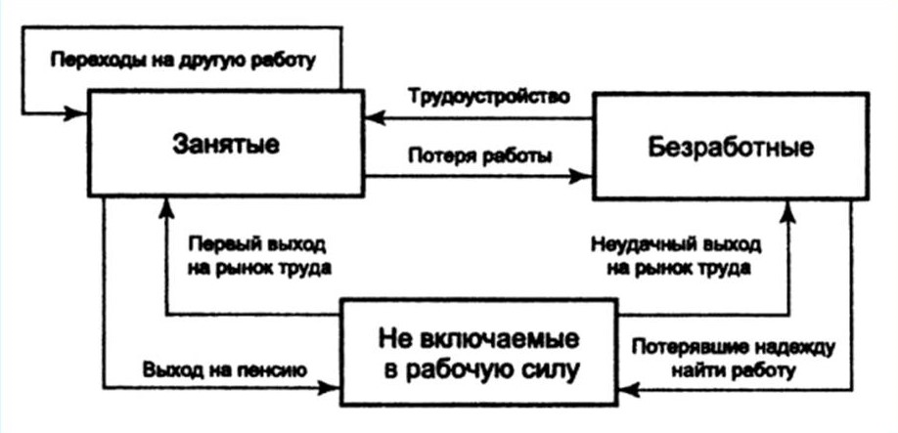
Схема рынка труда
Показатели изменения количества занятых и безработных, численности рабочей силы и численности не включаемых в рабочую силу это показатели потоков Между этими категориями постоянно происходят перемещения, которые изображены на схеме.

Slide 10
Часть занятых теряет место работы, превращаясь в безработных.
Некоторая доля безработных находит работу, становясь занятыми.
Часть занятых увольняется с работы и покидает общественный сектор экономики (кто - то выходит на пенсию, кто - то становится домохозяйкой), а часть безработных, отчаявшись, прекращает поиски работы, что увеличивает численность не включаемых в рабочую силу.
При этом часть людей, не занятых в общественном производстве, начинает активный поиск работы (неработающие женщины; закончившие высшие учебные заведения студенты; одумавшиеся бродяги)
В условиях стабильной экономики ( в состоянии равновесия ) количество людей, теряющих работу, равно числу людей, находящих работу.

Slide 11
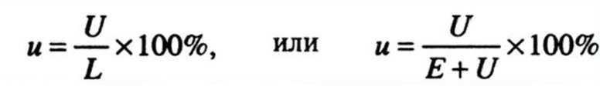
Показатели безработицы
Уровень безработицы (rate of unemployment - u) представляет собой отношение численности безработных к общей численности рабочей силы (сумме количества занятых и безработных), выраженное в процентах:

Slide 12
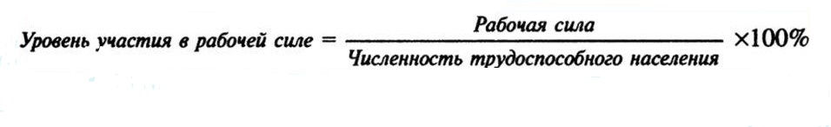
Показатели безработицы
Уровень участия в рабочей силе - показатель статистики труда, который представляет собой отношение численности рабочей силы к общей численности трудоспособного населения, выраженное в процентах и отражает долю трудоспособного населения, присутствующую на рынке труда:

Slide 13

Виды безработицы
Фрикционная безработица
Структурная безработица
Циклическая безработица

Slide 14
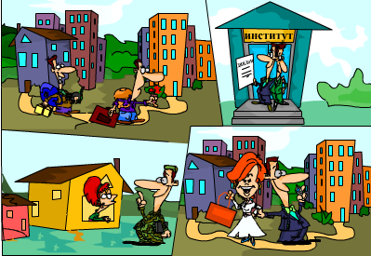
Фрикционная безработица
Связана с поиском работы и ожиданием выхода на работу.
Особенность фрикционной безработицы состоит в том, что работу ищут готовые специалисты с определенным уровнем профессиональной подготовки и квалификации.
Основная причина существования фрикционной безработицы несовершенство информации (сведений о наличии свободных рабочих мест).

Slide 15
К фрикционным безработным относятся люди:
уволенные с работы по приказу администрации;
уволившиеся по собственному желанию;
ожидающие восстановления на прежней работе;
нашедшие работу, но еще не приступившие к ней;
сезонные рабочие (не в сезон);
впервые или вновь появившиеся на рынке труда с требующимся в экономике уровнем профессиональной подготовки и квалификации

Slide 16
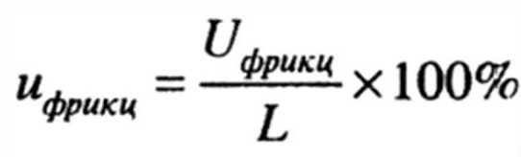
Уровень фрикционной безработицы
Уровень фрикционной безработицы равен выраженному в процентах отношению количества фрикционных безработных к общей численности рабочей силы:

Slide 17
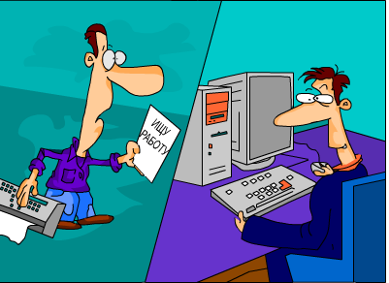
Структурная безработица
Обусловлена структурными сдвигами в экономике, которые связаны:
с изменением структуры спроса на продукцию разных отраслей - спрос на продукцию одних отраслей увеличивается, производство расширяется, спрос на рабочую силу в этих отраслях растет, в то время как спрос на продукцию других отраслей падает, что ведет к сокращению занятости, увольнению рабочих и росту безработицы;
с изменениями отраслевой структуры экономики, причиной которых является научно - технический прогресс со временем одни отрасли устаревают и исчезают, а появляются другие отрасли. Меняется набор профессий, требующихся в экономике.

Slide 18
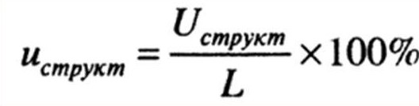
Уровень структурной безработицы
Уровень структурной безработицы рассчитывается как отношение количества структурных безработных к общей численности рабочей силы, выраженное в процентах:

Slide 19
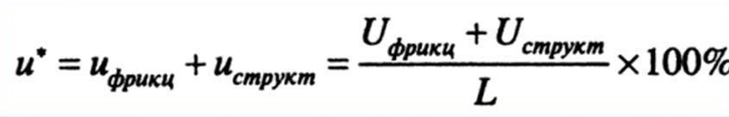
Естественный уровень безработицы
Уровень безработицы при полной занятости рабочей силы носит название естественного уровня безработицы (u*). Это значит, что все люди, которые хотят работать и активно ищут работу, рано или поздно ее находят.
Т. к. полная занятость рабочей силы означает, что в экономике имеются только фрикционные и структурные безработные, то естественный уровень безработицы может быть рассчитан как сумма уровней фрикционной и структурной безработицы:

Slide 20
Рост естественного уровня безработицы
Величина естественного уровня безработицы с течением времени растет.
Причина роста естественного уровня безработицы - увеличение продолжительности поиска работы, что может быть обусловлено:
увеличением размеров пособий по безработице;
увеличением времени выплаты пособий по безработице;
ростом доли женщин в составе рабочей силы;
увеличением доли молодежи на рынке труда.

Slide 21
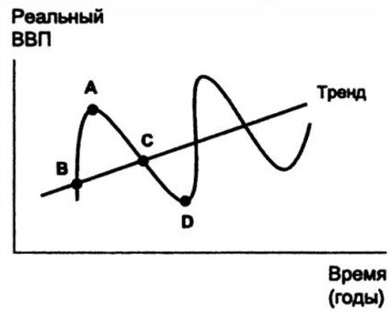
На рисунке приведены графики экономического роста и экономического цикла. Каждая точка на тренде, изображающем экономический рост, соответствует величине потенциального ВВП или состоянию полной занятости ресурсов (точки В и С). Каждая точка на кривой, отображающей экономический цикл, соответствует величине фактического ВВП (точки А и D) Если фактический ВВП превышает потенциальный (точка А), фактический уровень безработицы ниже естественного уровня это ситуация сверхзанятости. При переходе из точки В в точку А происходит рост уровня цен и темпа инфляции ускорение инфляции, поскольку совокупный спрос превышает совокупное предложение. Если экономика находится на уровне потенциального выпуска (на тренде), что соответствует естественному уровню безработицы (уровню полной занятости), инфляция не ускоряется.

Slide 22
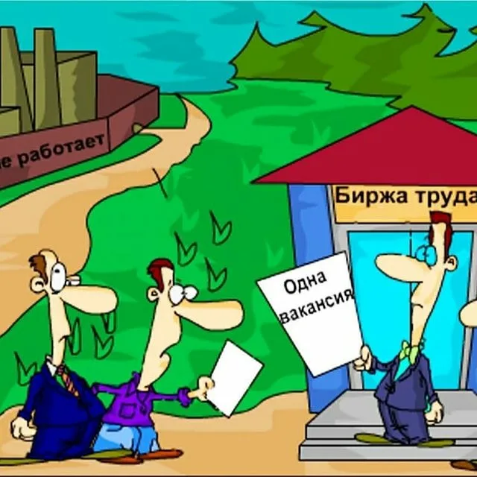
Циклическая безработица
Представляет собой отклонения от естественного уровня безработицы (u*), связанные с краткосрочными колебаниями экономической активности. Это безработица, причиной которой выступает рецессия (спад) в экономике, когда фактический ВВП меньше, чем потенциальный. Это означает, что в экономике имеет место неполная занятость ресурсов и фактический уровень безработицы выше, чем естественный. В современных условиях существование циклической безработицы может быть обусловлено как недостаточностью совокупных расходов в экономике (низким совокупным спросом), так и сокращением совокупного предложения.

Slide 23
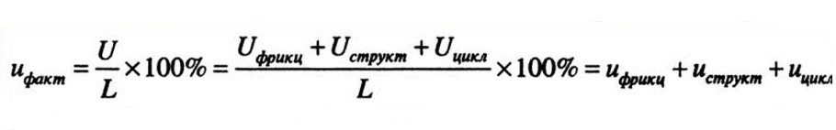

Фактический уровень безработицы
Рассчитывается как процентное отношение общего количества безработных (фрикционных + структурных + циклических) к общей численности рабочей силы или как сумма уровней безработицы всех типов:
Поскольку сумма уровней фрикционной и структурной безработицы равна естественному уровню безработицы, то фактический уровень безработицы равен сумме естественного уровня безработицы и уровня циклической безработицы:

Slide 24



Последствия безработицы
Неэкономические последствия безработицы
Экономические последствия безработицы

Slide 25
Неэкономические последствия безработицы
это социальные, психологические и политические последствия потери работы
На индивидуальном уровне они состоят в том, что невозможность найти работу в течение продолжительного периода времени порождает чувство собственной неполноценности, приводит людей к психологическим стрессам, отчаянию, нервным срывам, сердечно-сосудистым заболеваниям, потере друзей, развалу семьи и т. п. Потеря стабильного источника дохода может толкнуть человека на преступление (кражу и даже убийство), асоциальное поведение.
На уровне общества они выступают в форме:
роста социальной напряженности, вплоть до политических переворотов;
роста уровня заболеваемости и смертности в стране, а также уровня преступности;
потерь, которое несет общество в связи с расходами на образование, профессиональную подготовку и обеспечение определенного уровня квалификации людям, которые в результате оказываются не в состоянии их применить, а следовательно, окупить

Slide 26
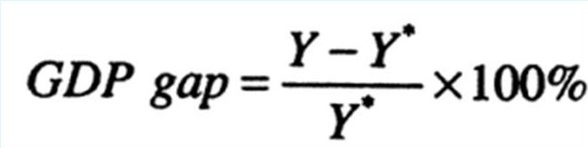
Экономические последствия безработицы
На индивидуальном уровне они заключаются : в потере дохода или части дохода в настоящем в возможном снижении уровня дохода в будущем в связи с потерей квалификации (что особенно плохо для людей новейших профессий) и поэтому уменьшении шансов найти высокооплачиваемую, престижную работу.
На уровне общества в целом они состоят в недопроизводстве ВВП, относительном отклонении (отставании) фактического ВВП от потенциального ВВП. Наличие циклической безработицы означает, что ресурсы используются не полностью. Поэтому фактический ВВП меньше, чем потенциальный (ВВП при полной занятости ресурсов).
Отклонение (разрыв) ВВП (GDP gap) рассчитывается как процентное отношение разницы между фактическим ВВП (Y) и потенциальным ВВП (Y*) к величине потенциального ВВП :

Slide 27
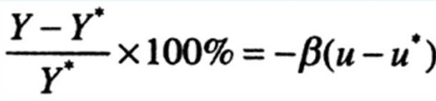
Закон Оукена
Зависимость между отклонением фактического объема выпуска от потенциального (ВНП) и уровнем циклической безработицы эмпирически вывел американский экономист Артур Оукен Формула, отражающая эту зависимость, получила название закона Оукена.
Закон Оукена:
где: u - фактический уровень безработицы;
u* - естественный уровень безработицы;
(u-u*) - уровень циклической безработицы;
β - коэффициент Оукена ( β > 1), показывающий, на сколько процентов сокращается фактический объем выпуска по сравнению с потенциальным, если фактический уровень безработицы увеличивается на 1 процентный пункт

Slide 28
Коэффициент Оукена
это коэффициент чувствительности отклонения ВВП к изменению уровня циклической безработицы.
Для экономики США в те годы, по расчетам Оукена, он составлял 2,5. В других странах и в другие периоды времени он может быть численно иным.
Знак « минус » перед выражением, стоящим в правой части уравнения, отражает обратную зависимость между фактическим ВВП и уровнем циклической безработицы: чем выше уровень безработицы, тем меньше величина фактического ВВП по сравнению с потенциальным.

Slide 29

Отклонение фактического ВВП в %
Отклонение фактического ВВП (Yt ) любого года можно подсчитать также по отношению к фактическому ВВП предыдущего года (Yt-1 ).
Формулу для такого расчета также предложил Оукен:
где ut - фактический уровень безработицы данного года;
ut-1 - фактический уровень безработицы предыдущего года;
3% - среднегодовой темп роста потенциального ВВП в развитых странах, обусловленный увеличением количества ресурсов (труда и капитала) и технологическим прогрессом;
2 - коэффициент, показывающий, на сколько процентов сокращается фактический ВВП при росте уровня безработицы на 1 процентный пункт при отсутствии экономического роста и поэтому являющийся коэффициентом чувствительности изменения ВВП к изменению фактического уровня безработицы.

Slide 30
Из формулы следует:
Если уровень безработицы увеличивается на 1 процентный пункт, то при отсутствии экономического роста фактический ВВП сокращается на 2% ;
Этот коэффициент был рассчитан Оукеном на основе анализа эмпирических ( статистических ) данных для американской экономики, поэтому для других стран он может быть иным.

Slide 31
Государственная политика борьбы с безработицей
Безработица представляет собой серьезную макроэкономическую проблему, поэтому государство принимает меры для борьбы с ней.
Для разных типов безработицы, поскольку они обусловлены разными причинами, используются разные меры.
Общей для всех типов безработицы мерой является создание служб занятости (бюро по трудоустройству).

Slide 32

Специфические меры для борьбы с фрикционной безработицей
усовершенствование системы сбора и предоставления информации о наличии свободных рабочих мест (не только в данном городе, но и в других городах и регионах);
создание специальных служб для этих целей.

Slide 33

Специфические меры для борьбы со структурной безработицей
создание государственных служб и учреждений по переподготовке и переквалификации;
помощь частным службам такого типа.

Slide 34

Специфические меры для борьбы с циклической безработицей
проведение антициклической (стабилизационной) политики, направленной на сглаживание циклических колебаний экономики, недопущение глубоких спадов производства и, следовательно, массовой безработицы;
создание дополнительных рабочих мест в государственном секторе экономики.

